Slide 1
Российский государственный педагогический университет им. А. И. Герцена Институт информационных технологий и технологического образования Исследование видеороликов как дидактического средства для организации качественной профессиональной подготовки IT-специалистов
Выполнил:
студент 2 курса
44.04.01 Педагогическое образование,
Корпоративное электронное обучение
Шумякин Илья Сергеевич
Руководитель:
к. ф.-м. н., доцент кафедры ИТиЭО
Власов Дмитрий Викторович
Санкт-Петербург, 2025
Notes:
Здравствуйте, уважаемый председатель, члены Государственной аттестационной комиссии Сегодня я представлю результаты выпускной квалификационной работы по теме Исследование видеороликов как дидактического средства для организации качественной профессиональной подготовки IT-специалистов

Slide 2
Работа актуальна в востребованностью подготовки и организации качественного процесса обучения IT-специалистов.
Актуальность
2
Notes:
Актуальность работы обуславливается прежде всего постоянным стремлением к повышению эффективности применения уже имеющихся дидактических средств, их анализа и грамотного подбора для подготовки и организации качественного процесса обучения It специалистов. Именно поэтому исследование потенциала современных дидактических средств, а также возможностей их обновления и создания не теряет своей актуальности и представляет интерес для научного сообщества.

Slide 3
Видеоролики как дидактическое средство для организации качественной профессиональной подготовки IT-специалистов.
Предмет
Цель работы
Всеобъемлющее исследование видеороликов как дидактического средства, включающее разработку методологии и формулирование практических рекомендаций.
3
Notes:
На слайде представлены предмет и цель настоящей работы

Slide 4
1. Раскрыть понятие дидактического средства в научной литературе. 2. Классифицировать виды и форматы видеороликов в образовательной среде. 3. Выявить факторы, влияющие на эффективность применения видеороликов при повышении квалификации в сфере информационных технологий. 4. Перечислить ключевые компетенции для IT-специалистов.
Задачи
4
Notes:
В результате, в рамках дипломного исследования были поставлены и решены задачи, представленные на слайдах 4 и 5.

Slide 5
5. Сформировать методологическую основу системного применения видеороликов. 6. Осуществить систематизацию и визуализацию ключевых элементов предлагаемой методологии, а также апробировать её эффективность. 7. Разработать методику для применения видеоконтента в образовательной среде.
Задачи
5
Notes:
В результате, в рамках дипломного исследования были поставлены и решены задачи, представленные на слайдах 4 и 5.

Slide 6
1. Установлено многообразие трактовок понятия «дидактическое средство». 2. Исследованы особенности видеороликов как дидактического средства, а также приведены и обоснованы наиболее эффективные способы их создания. 3. Изучены различные основания, по которым видеоролики могут быть встроены или загружены в сети. 4. Сделаны выводы о том, что видеоролики в микро- и нанообучении могут лишь создать интерес обучающих к предмету, который предлагается для изучения.
Теоретические аспекты видеороликов как дидактического средства
6
Notes:
В рамках работы над первой главой было…
1. Установлено многообразие трактовок понятия «дидактическое средство», обобщены возможные варианты использования данного понятия. Сделан промежуточный вывод об обширности рассматриваемого понятия, в связи с чем составлена всеобъемлющая классификация существующих дидактических средств по нескольким основаниям.
2. Исследованы особенности видеороликов как дидактического средства, а также приведены и обоснованы наиболее эффективные способы их создания в качестве учебных материалов.
3. Сделаны выводы о том, что видеоролики в микро- и нанообучении могут лишь создать интерес обучающих к предмету, который предлагается для изучения и, кроме того, при высокой количестве их потребления вызывают потерю концентрации и ухудшение эмоционального состояния у обучающихся.

Slide 7
Выявлено, что применение видеороликов особенно эффективно благодаря созданию благоприятных условий для восприятия материалов за счёт синхронного восприятия информации визуальными и слуховыми каналами. Выделены и проанализированы ключевые компетенции для IT-специалистов.
Применение обучающих видеороликов в цифровом образовательном пространстве
7
Notes:
В результате следующего этапа исследования выявлено, что применение видеороликов особенно эффективно при повышении квалификации в сфере информационных технологий благодаря созданию благоприятных условий для восприятия материалов за счёт синхронного восприятия информации визуальными и слуховыми каналами и повышает вовлечённость.

Slide 8
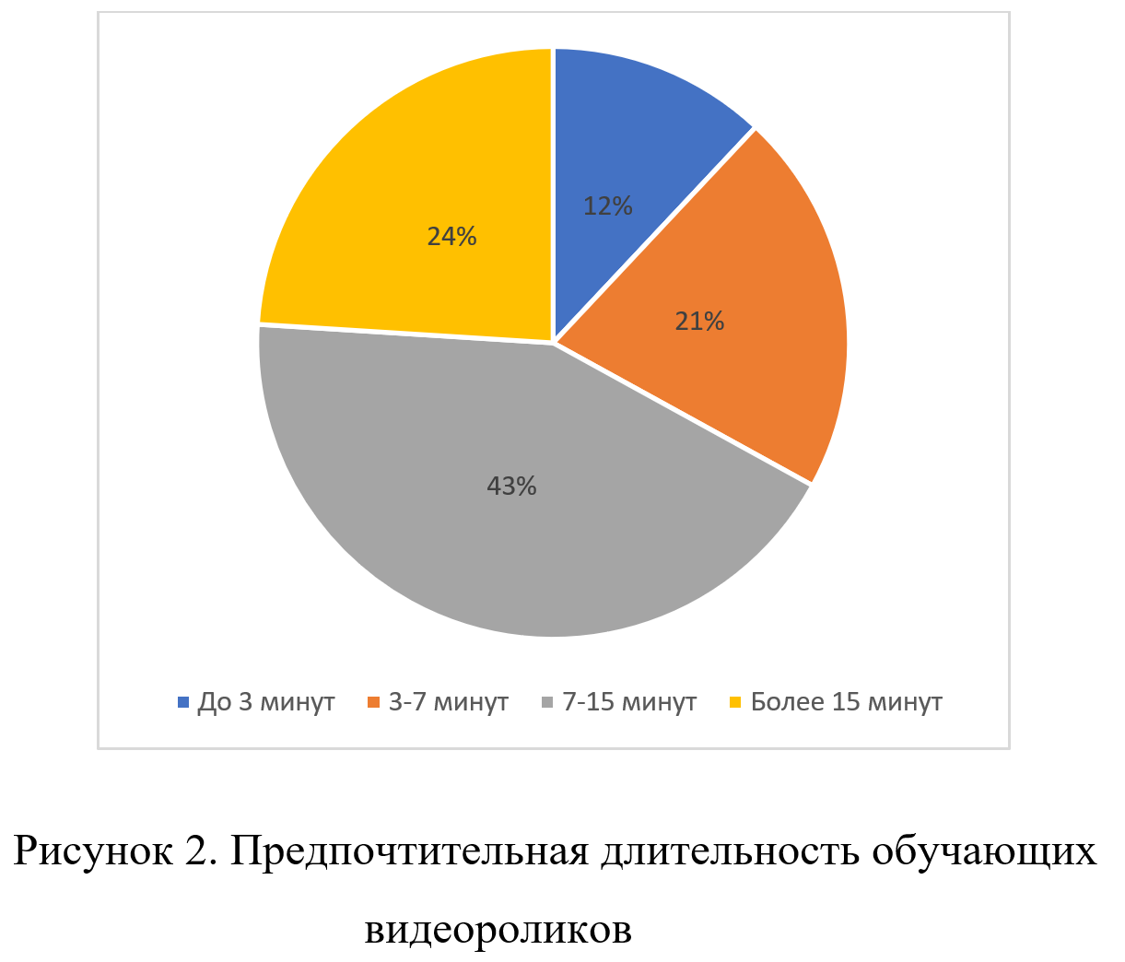
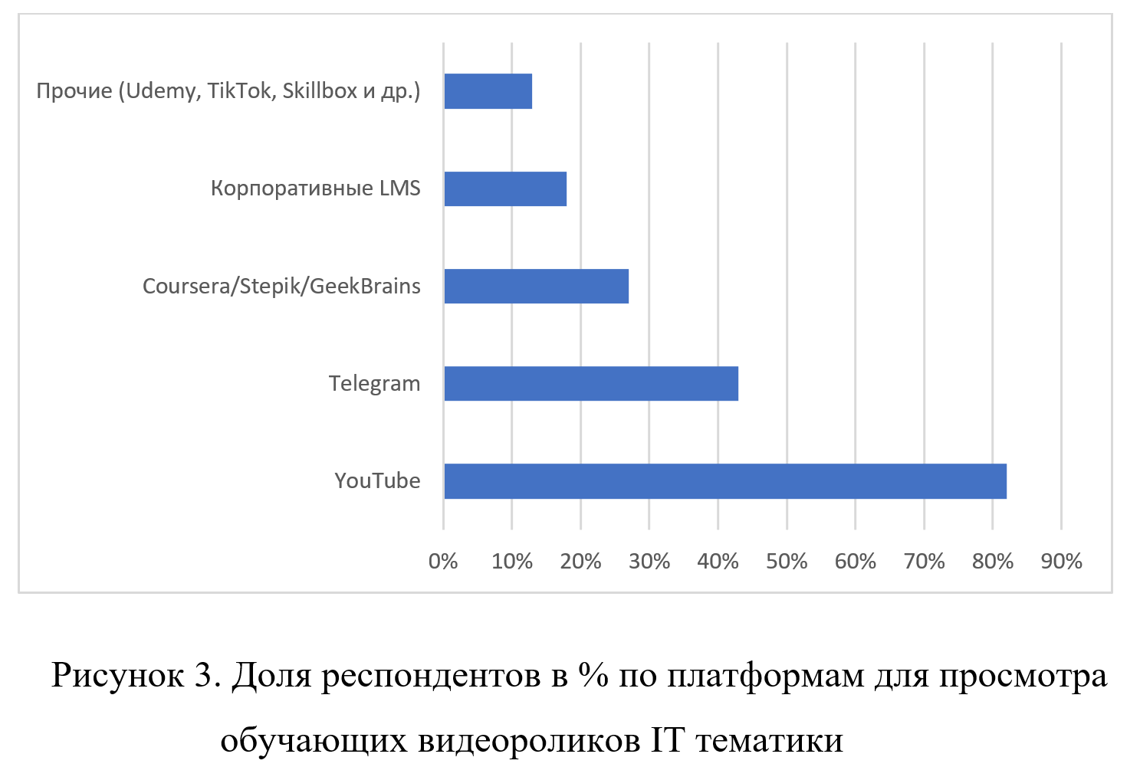
Применение обучающих видеороликов в цифровом образовательном пространстве
8
Notes:
Также была проведена оценка восприятия типов видеоконтента, а также способов и платформ для публикации видеоматериалов среди 83 респондентов, из которых 68% имели опыт работы в сфере ИТ от одного года и более с опорой на эмпирические методы — наблюдение, онлайн-интервью и анкетирование.

Slide 9
1. Осуществлена систематизация и визуализация ключевых элементов предлагаемой методологии. 2. На основе извлеченных данных и имеющихся методик, была разработана пошаговая методология для применения видеоконтента в образовательной среде. 3. Спроектированы и разработаны схематичные иллюстрации, а также сопроводительная пояснительная документация, содержащая набор универсальных рекомендаций.
Методология применения видеороликов в подготовке IT-специалистов
9
Notes:
В результате следующего этапа исследования
Была Осуществлена систематизация и визуализация ключевых элементов предлагаемой методологии, а также апробация её эффективности.
На основе извлеченных данных и имеющихся методологий, была разработана пошаговая методика для применения видеоконтента в образовательной среде. Спроектированы и разработаны схематичные иллюстрации, а также сопроводительная пояснительная документация, содержащая набор универсальных рекомендаций для разработки видеороликов как дидактических материалов.
Проведен педагогический эксперимент, результаты которого, представлены в численной и графической форме

Slide 10
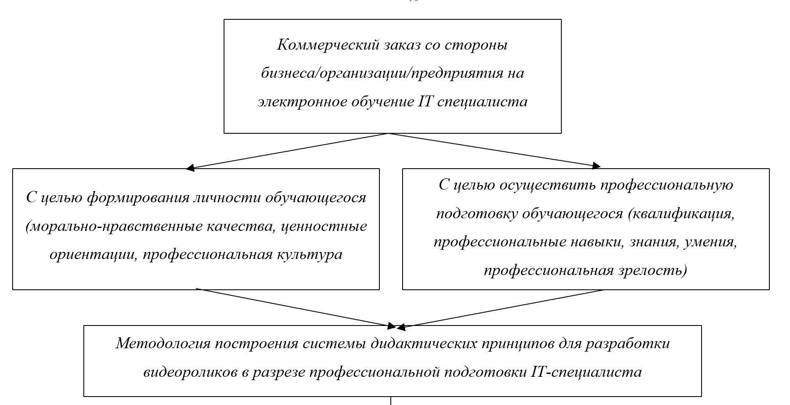
Визуальный классификатор для проектирования видеоконтента
10
Notes:
Разработанная блок-схема может использоваться как методологический инструмент для создания образовательных медиапродуктов в сфере корпоративного

Slide 11
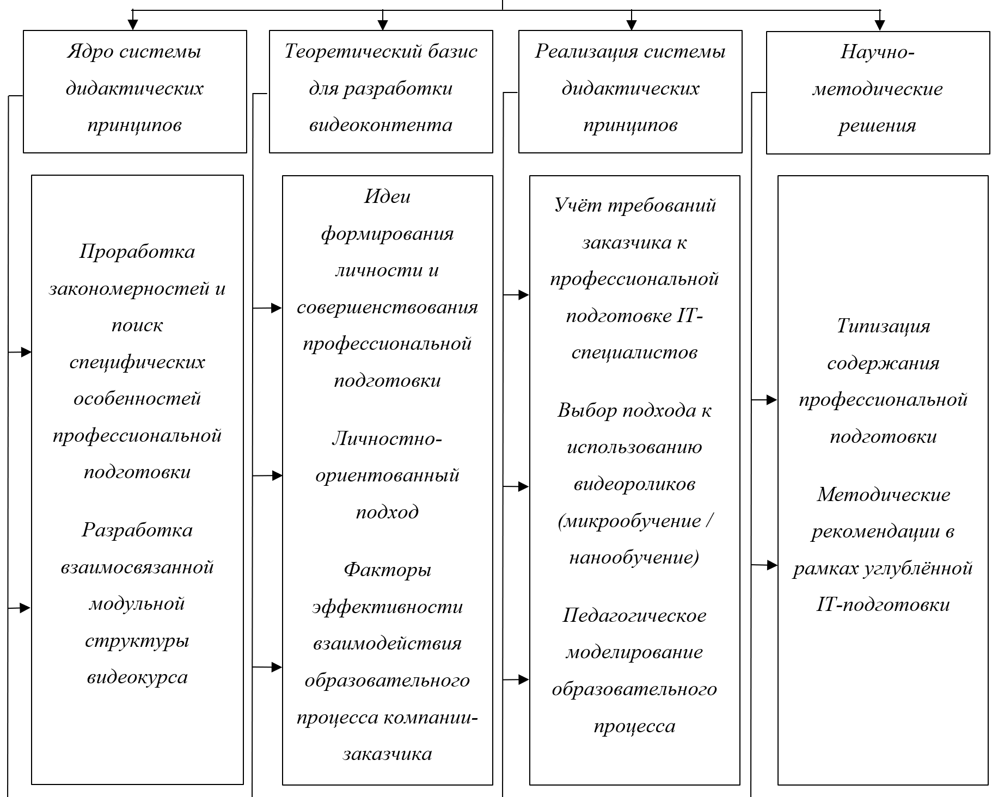
Визуальный классификатор для проектирования видеоконтента
11
Notes:
обучения, разработки программ дополнительного профессионального образования, а также консалтинговых и внутренних тренингов для цифровых специалистов. В свою очередь подкрепляющая её техническая документация

Slide 12
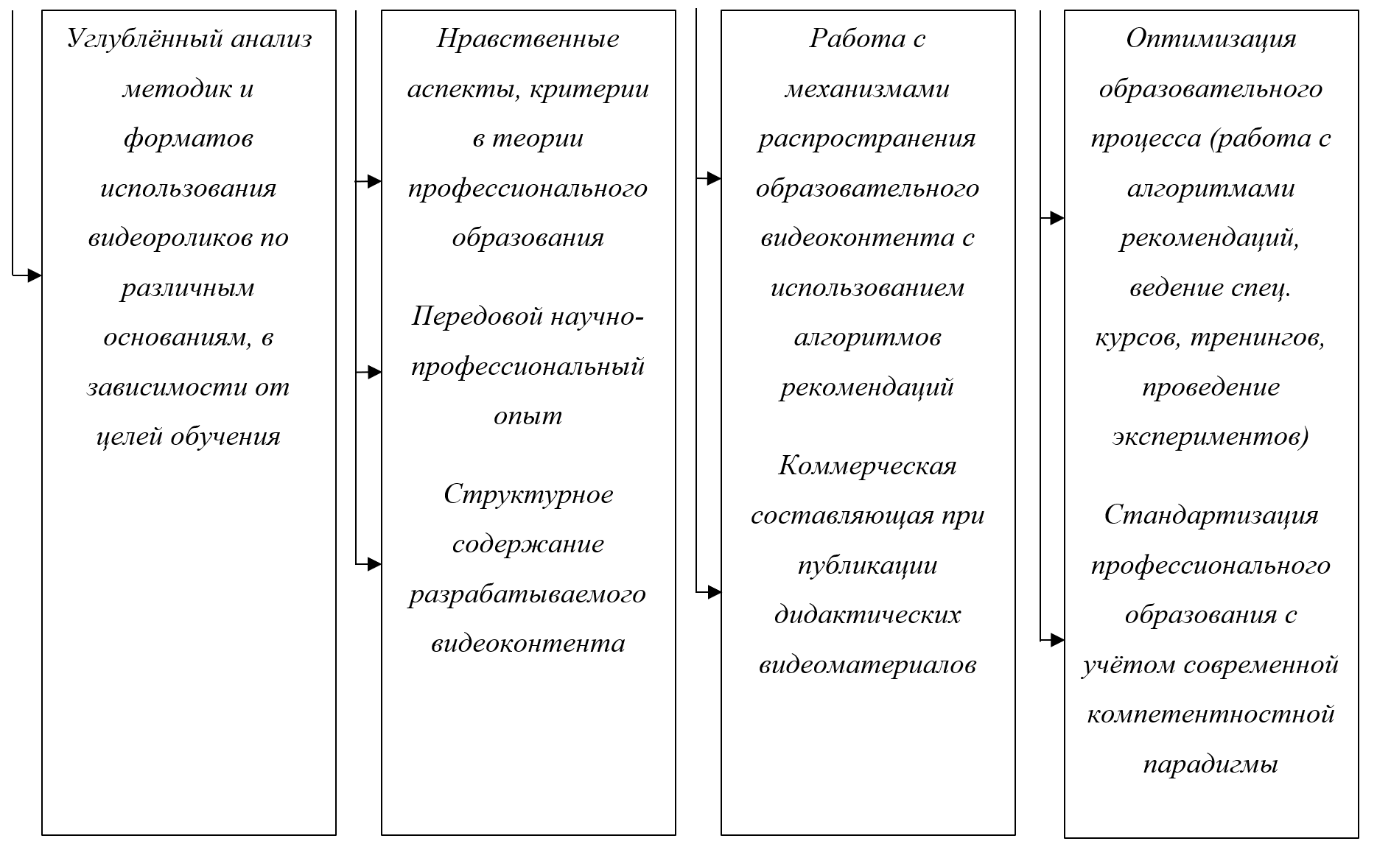
Визуальный классификатор для проектирования видеоконтента
12
Notes:
полностью обеспечивает потребности разработчика, является универсальной и в то же время даёт конкретные советы для разработки видеоконтента в рамках подготовки дидактических материалов для корпоративного электронного обучения IT-специалистов.

Slide 13
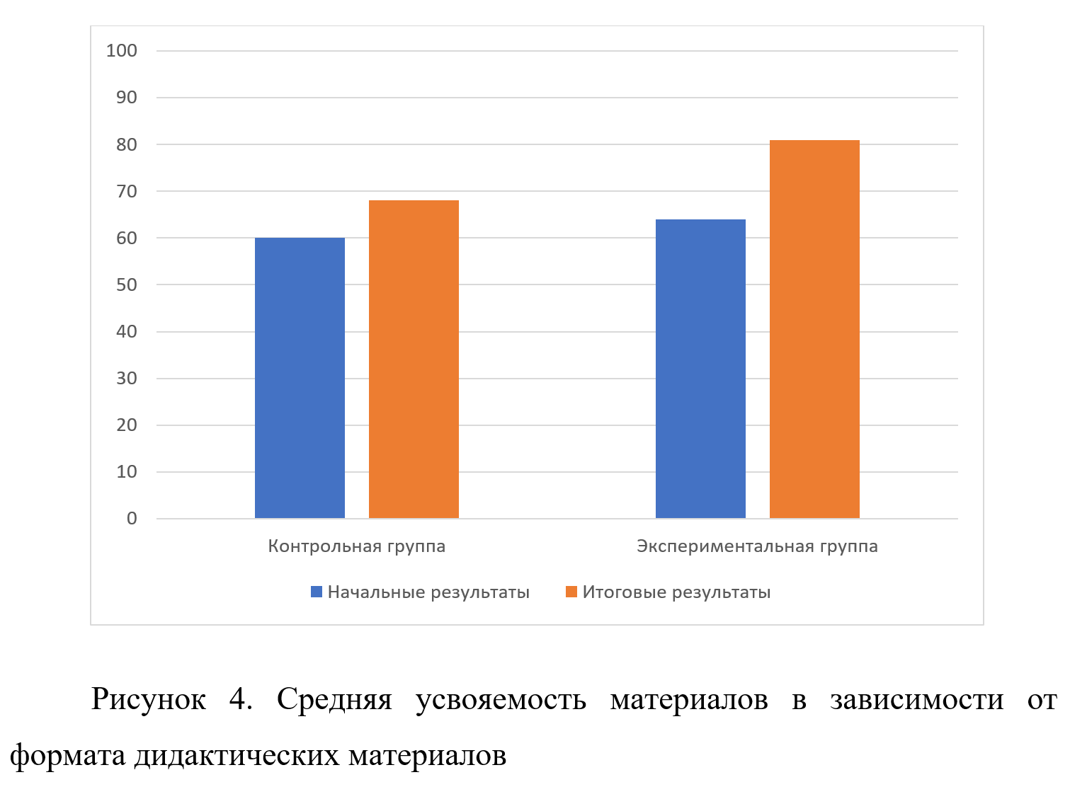
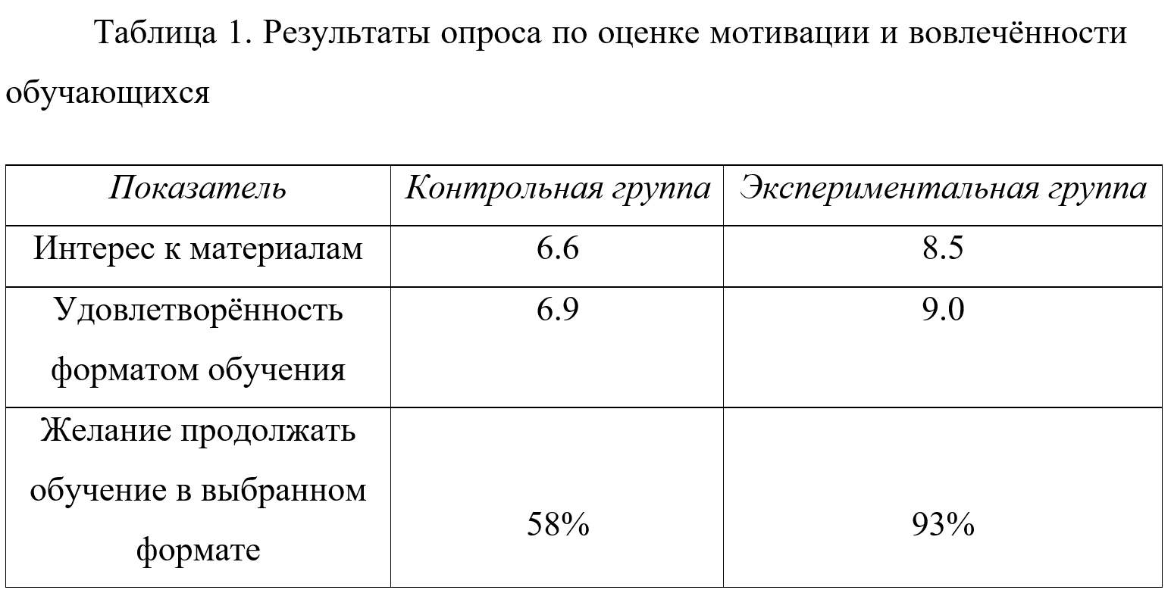
Педагогический эксперимент по внедрению разработанной методологии
13
Notes:
Также в целях проверки эффективности методологии создания и внедрения видеороликов в качестве дидактических материалов, разработанной в разделе 3.1 настоящей работы, был проведён педагогический эксперимент, результаты которого, представлены в численной и графической форме.

Slide 14
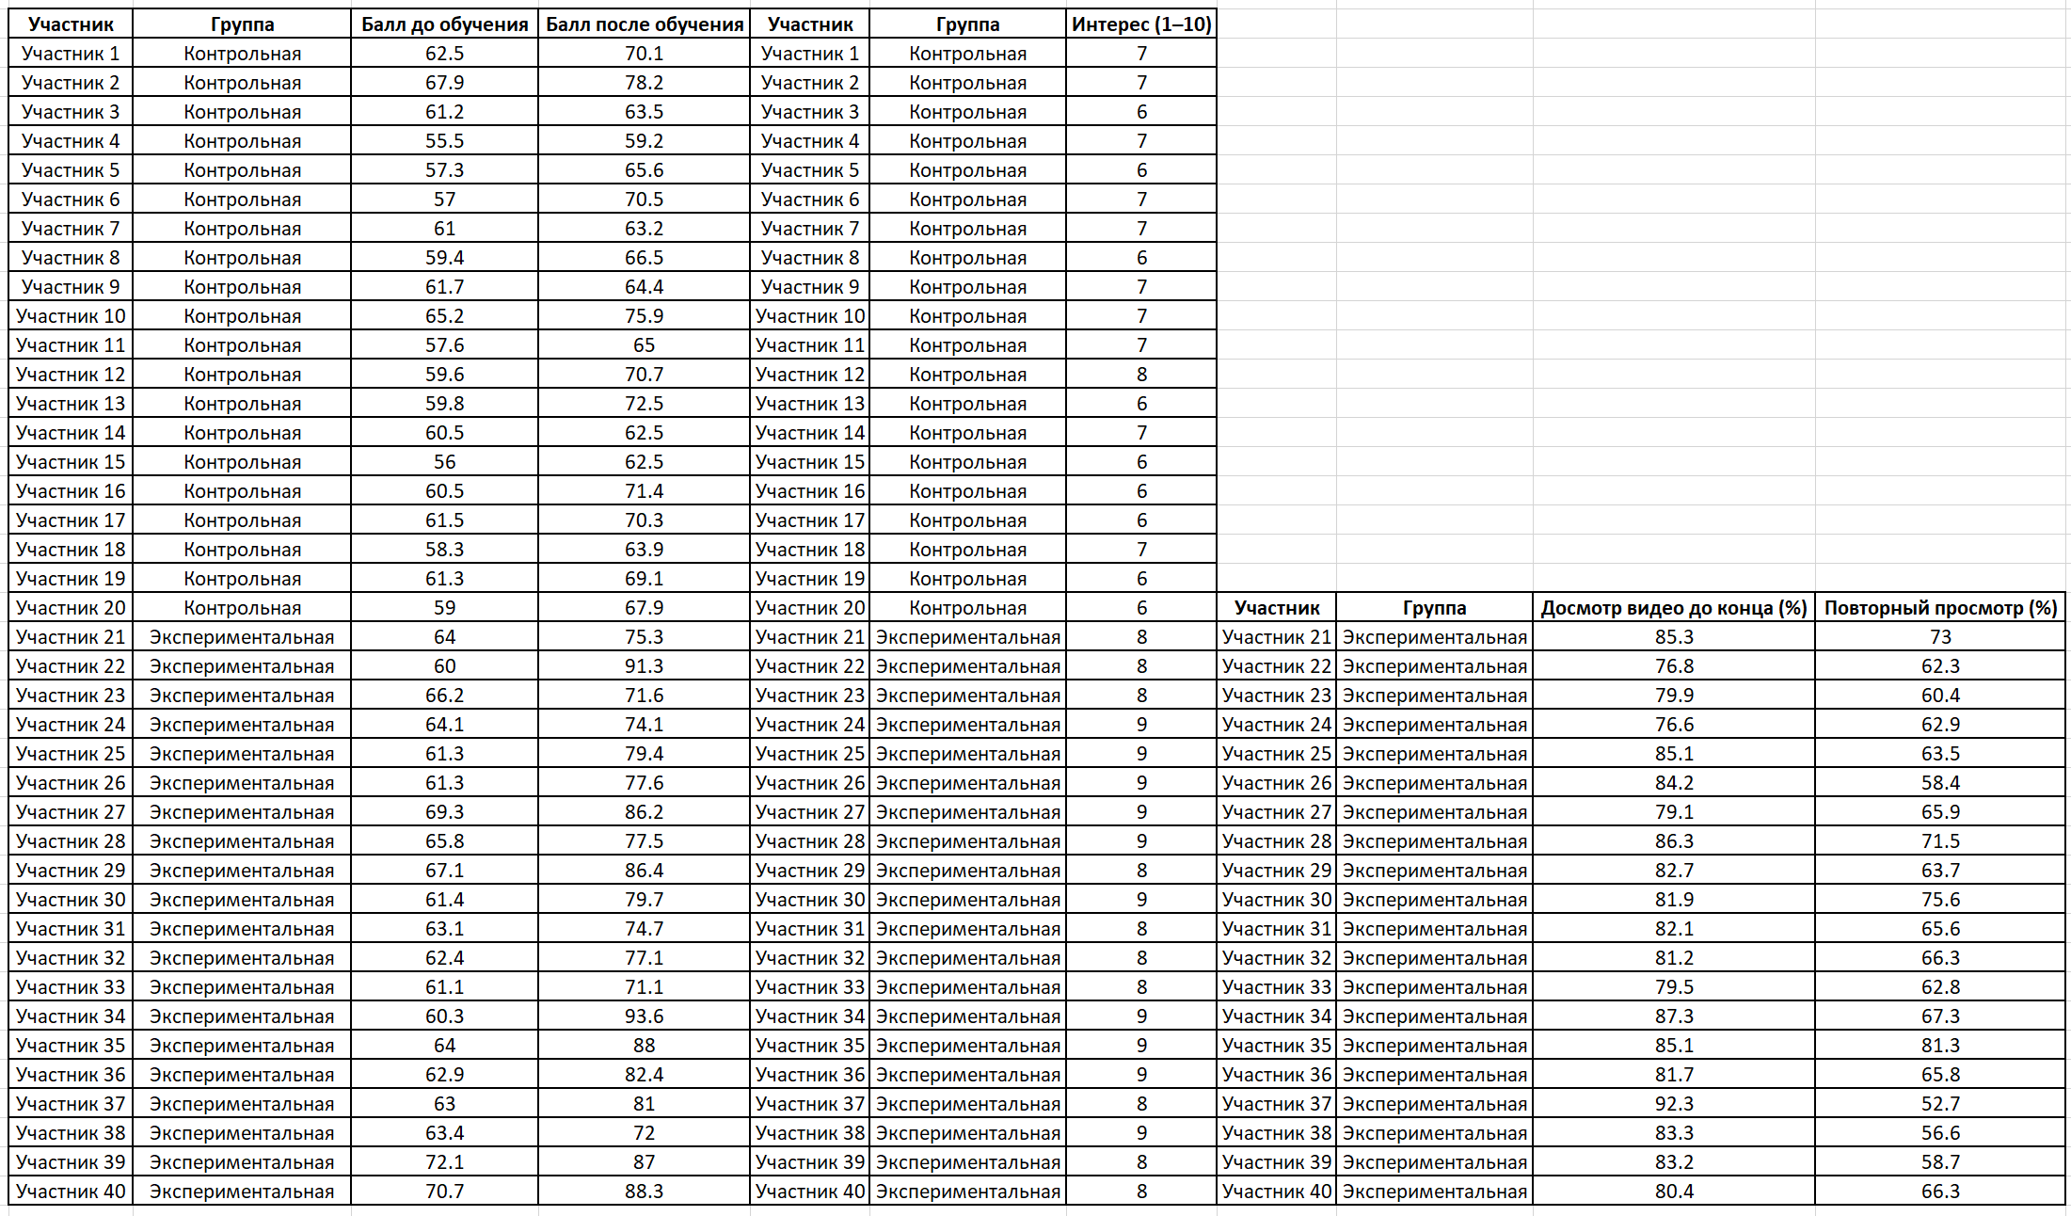
Педагогический эксперимент по внедрению разработанной методологии
14
Notes:
Полученные численные и графические данные подтверждают, что обучающие видеоролики, разработанные в соответствии с авторской системой, обладают высокой дидактической и прикладной ценностью, способны усиливать мотивацию, упрощать восприятие сложного материала и обеспечивать устойчивый рост результатов обучения.

Slide 15
1. Шумякин, И. С. Видеоролики как дидактическое средство: общая характеристика, особенности и виды / И. С. Шумякин // Современное образование: традиции и инновации. – 2024. – № 1. – С. 129-132. – DOI 10.51623/23132027.2401.129. – EDN ATRGMH. 2. Шумякин И.С. Извлечение и анализ показателей эффективности видеороликов с помощью сервиса YouTube Studio. Методы прогнозирования временных рядов // Современное образование: традиции и инновации. 2023. № 2. С. 230–234.
Публикации автора по теме ВКР
15
Notes:
На слайде представлены мои авторские публикации по теме выпускной квалификационной работы, потому как я профессионально занимаюсь вопросами связанными с созданием видеоконтента и работой систем рекомендаций.
Также в качестве продолжения цикла выступлений на мероприятиях в феврале текущего года принял участие с докладом в международной научно-практической конференции «Актуальные проблемы современной образовательной организации: теория и практика решений», с использованием авторских материалов исследования на тему «Видеоролики как дидактическое средство: общая характеристика, особенности и виды».

